Slide 1
المقارنات المتعددة MULTIPLE COMPARISONS

Slide 2
المقارنات المتعددة
MULTIPLE COMPARISONS
في حالة رفض الفرضية الصفرية بمستوى دلالة معين فيجب إجراء مقارنات بين الوسطين الحسابيين لكل مجموعتين من مجموعات الدرجات ومن الطبيعي لا يصح استخدام الاختبار التائي في هذه المقارنات, بل إن هناك طرقا أخرى مختلفة ومتنوعة تستخدم في هذه المقارنات.
إن أفضل الطرق في المقارنات المتعددة وأكثرها فائدة في البحوث التربوية والنفسية هي تلك الطرق التي طورها كل من توكيTUKEY وشيفيه SCHEFFE .

Slide 3
طريقة " T " T METHOD
عند رفض الفرضية في تحليل التباين الأحادي ANOVA عند مستوى دلالة معين, فان مقارنات عدة يجب إجراؤها بين كل وسطين حسابيين لمعرفة أن كان هناك فرق ذو دلالة إحصائية أم لا, ذلك إن رفض الفرضية الصفرية M3=M2=M1:H0
يعني انه لابد من وجود فرق ذو دلالة إحصائية بين اثنين من الأوساط الحسابية في الأقل, هنا نحتاج إلى عدة مقارنات يكون عدها :
عدد المقارنات = $\frac{\left(1−K\right)K}{2}$
عدد المقارنات = $3=\frac{2x3}{2}= \frac{\left(1−3\right)3}{2}$
حيث ان K = عدد المجموعات او العينات التجريبية .

Slide 4
وكمثال تطبيقي لاستخدام طريقة " T " :
لنفرض ان باحثا قام بتطبيق تجربة للمقارنة بين ثلاث طرق(3 = K) فاختار ثلاث عينات حجم كل منها يساوي (11) فردا في المجموعة (11=nN) وعند تطبيق اختبار تحصيل على المجموعات الثلاثة حصل على الاوساط الحسابية التالية :
X͞1 = 22.60
X͞2 = 23.40
X͞3 = 28.50
كما وجد ان متوسط المربعات داخل المجموعات4.10 = MSW
قام باستخراج " Q " لكل حالة من الحالات الثلاثة فوجد ان :

Slide 5
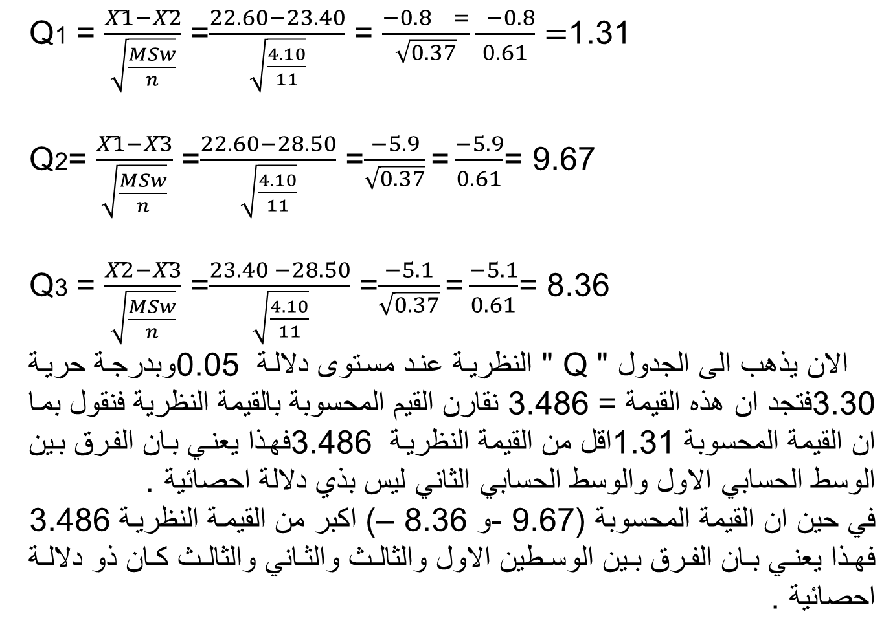
Q1 = $\frac{X͞1−X͞2}{\sqrt{\frac{MSw}{n}}}$ =$\frac{22.60−23.40}{\sqrt{\frac{4.10}{11}}}$ = $\frac{−0.8 =}{\sqrt{0.37}}\frac{ −0.8}{0.61}=$1.31
Q2= $\frac{X͞1−X͞3}{\sqrt{\frac{MSw}{n}}}$ =$\frac{22.60−28.50}{\sqrt{\frac{4.10}{11}}}$ =$\frac{−5.9}{\sqrt{0.37}}\text{=}\frac{−5.9}{0.61}$= 9.67
Q3 = $\frac{X͞2−X͞3}{\sqrt{\frac{MSw}{n}}}$ =$\frac{23.40 −28.50}{\sqrt{\frac{4.10}{11}}}$ =$\frac{−5.1}{\sqrt{0.37}}\text{=}\frac{−5.1}{0.61}$= 8.36
الان يذهب الى الجدول " Q " النظرية عند مستوى دلالة 0.05 وبدرجة حرية 3.30فتجد ان هذه القيمة = 3.486 نقارن القيم المحسوبة بالقيمة النظرية فنقول بما ان القيمة المحسوبة1.31 اقل من القيمة النظرية 3.486 فهذا يعني بان الفرق بين الوسط الحسابي الاول والوسط الحسابي الثاني ليس بذي دلالة احصائية .
في حين ان القيمة المحسوبة (9.67 -و 8.36 –) اكبر من القيمة النظرية 3.486 فهذا يعني بان الفرق بين الوسطين الاول والثالث والثاني والثالث كان ذو دلالة احصائية .

Slide 6
مثال /
اراد باحث التعرف على اثر القلق الاجتماعي على مستوى التكيف ويعامل مع القلق باربع مستويات وعلى عدد الافراد في كل مجموعة (5) علما ان قيمة :
X͞1 = 13.6
X͞2 = 8.4
X͞3 =17
X͞4 = 12.4
وقد كان قيمة MSw = 7.10
اختبر الفرضية الصفرية عند مستوى دلالة (0.5) القيمة الجدولية (4.0):

Slide 7
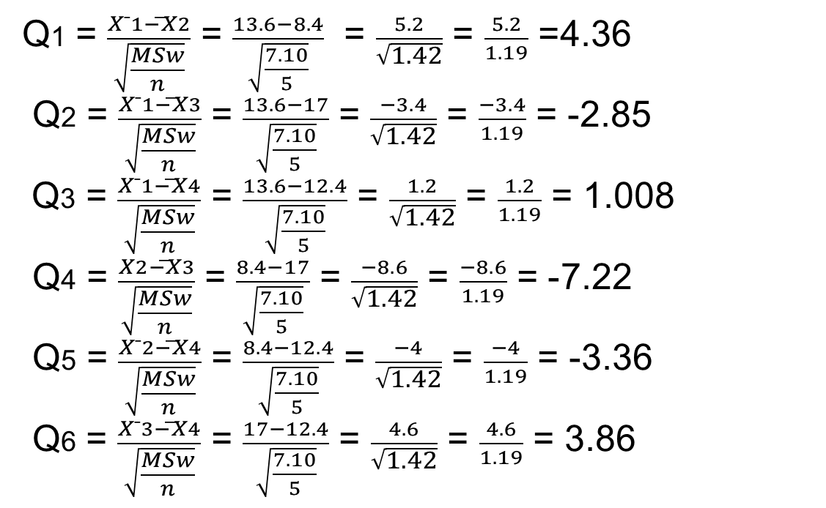
4.36 = $\frac{5.2}{1.19}$ = $\frac{5.2}{\sqrt{1.42}}$ = Q1 = $\frac{X¯1−͞X2}{\sqrt{\frac{MSw}{n}}}$ = $\frac{13.6−8.4}{\sqrt{\frac{7.10}{5}}}$
-2.85 = $\frac{−3.4}{1.19}$ = $\frac{−3.4}{\sqrt{1.42}}$ = Q2 = $\frac{X¯1−͞X3}{\sqrt{\frac{MSw}{n}}}$ = $\frac{13.6−17}{\sqrt{\frac{7.10}{5}}}$
1.008 = $\frac{1.2}{1.19}$ = $\frac{1.2}{\sqrt{1.42}}$ = Q3 = $\frac{X¯1−͞X4}{\sqrt{\frac{MSw}{n}}}$ = $\frac{13.6−12.4}{\sqrt{\frac{7.10}{5}}}$
7.22- = $\frac{−8.6}{1.19}$ = $\frac{−8.6}{\sqrt{1.42}}$ = Q4 = $\frac{X2−͞X3}{\sqrt{\frac{MSw}{n}}}$ = $\frac{8.4−17}{\sqrt{\frac{7.10}{5}}}$
-3.36 = $\frac{−4}{1.19}$ = $\frac{−4}{\sqrt{1.42}}$ = Q5 = $\frac{X¯2−͞X4}{\sqrt{\frac{MSw}{n}}}$ = $\frac{8.4−12.4}{\sqrt{\frac{7.10}{5}}}$
3.86 = $\frac{4.6}{1.19}$ = $\frac{4.6}{\sqrt{1.42}}$ = Q6 = $\frac{X¯3−͞X4}{\sqrt{\frac{MSw}{n}}}$ = $\frac{17−12.4}{\sqrt{\frac{7.10}{5}}}$

Slide 8
بما ان القيمة المحسوبة البالغة ((4.36 ,-7.22)) اكبر من القيمة الجدولية اذا الفرق ذو دلالة احصائية يعني يوجد فرق بين الاول والثاني والثالث .
بما ان القيمة المحسوبة البالغة (( -2.85 , -3.36 1.00 , 3.86 ,))
اقل من القيمة الجدولية البالغة ( 4.05 ) اذا الفرق ليس ذو دلالة احصائية .

